Slide 1



Bibliotecas de ML
Notes:
https://www.google.com/search?q=sklearn+methods&tbm=isch&ved=2ahUKEwjqt_DJm-fzAhXzOLkGHSqABYoQ2-cCegQIABAA&oq=sklearn+methods&gs_lcp=CgNpbWcQAzoHCCMQ7wMQJzoFCAAQgAQ6BggAEAcQHjoECAAQHjoECAAQEzoICAAQCBAeEBNQxcoDWNzjA2CH5gNoAHAAeACAAYcBiAGUCJIBAzEuOJgBAKABAaoBC2d3cy13aXotaW1nwAEB&sclient=img&ei=z4B3YaqUFvPx5OUPqoCW0Ag&bih=545&biw=1242&hl=pt-BR#imgrc=DlAdRfH2oLpDWM&imgdii=7r3kWy846hLOzM

Slide 2


Bibliotecas de ML
Notes:
https://www.google.com/search?q=sklearn+methods&tbm=isch&ved=2ahUKEwjqt_DJm-fzAhXzOLkGHSqABYoQ2-cCegQIABAA&oq=sklearn+methods&gs_lcp=CgNpbWcQAzoHCCMQ7wMQJzoFCAAQgAQ6BggAEAcQHjoECAAQHjoECAAQEzoICAAQCBAeEBNQxcoDWNzjA2CH5gNoAHAAeACAAYcBiAGUCJIBAzEuOJgBAKABAaoBC2d3cy13aXotaW1nwAEB&sclient=img&ei=z4B3YaqUFvPx5OUPqoCW0Ag&bih=545&biw=1242&hl=pt-BR#imgrc=DlAdRfH2oLpDWM&imgdii=7r3kWy846hLOzM

Slide 3

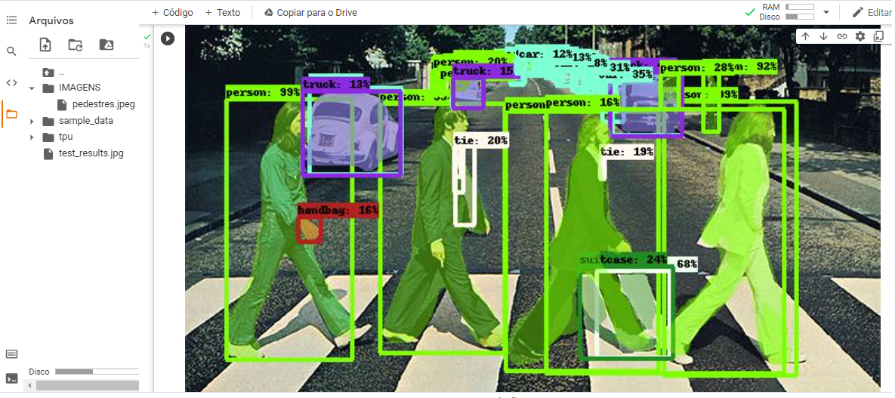
COLAB: Ferramenta online de Machine Learning

Slide 4
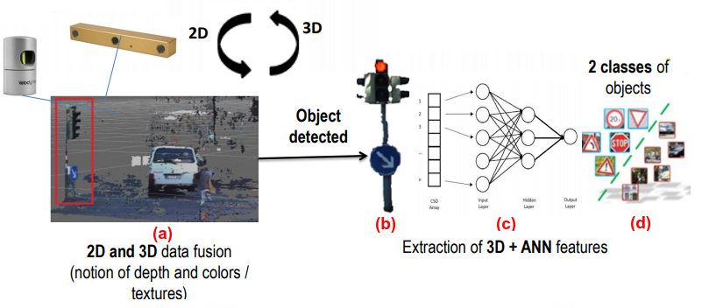
Contextualização e motivação
Detecção de placas e semáforos de trânsito

Slide 5
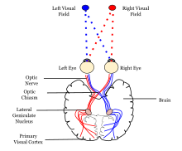

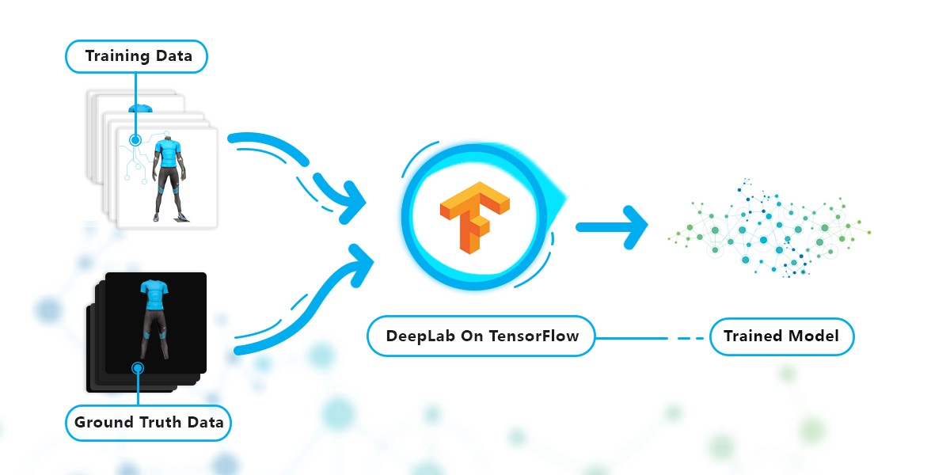
Redes de Detecção
Transfer Learning
YOLO - VGG + Inception V3
Figura 2: Transfer Learning

Slide 6
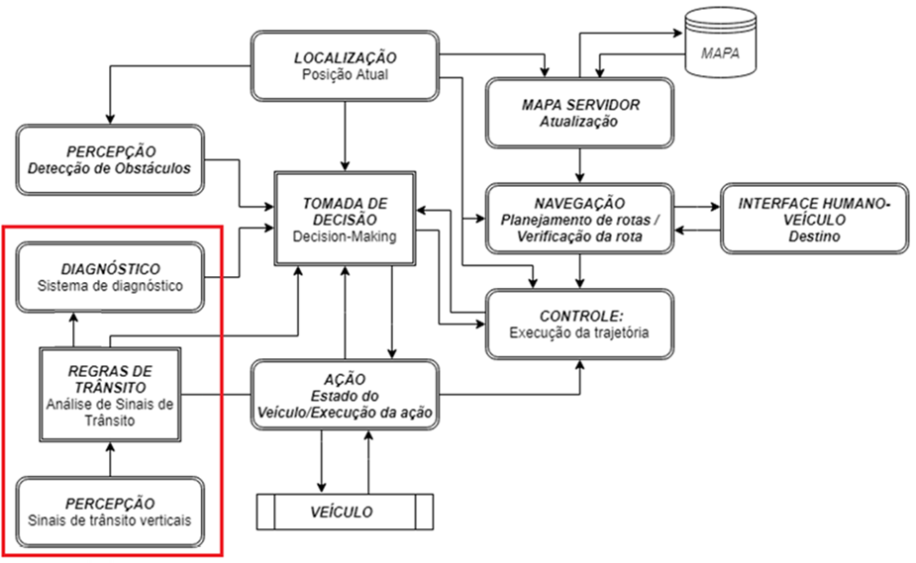
Arquitetura de um Carro Autônomo
Diagrama de blocos do sistema
Figura 3: Diagrama de blocos
Notes:
Percepção: sistema de visão
Regras de trânsito: análise dos sinais de trânsito
Diagnóstico: verificação da funcionalidade do sistema

Slide 7
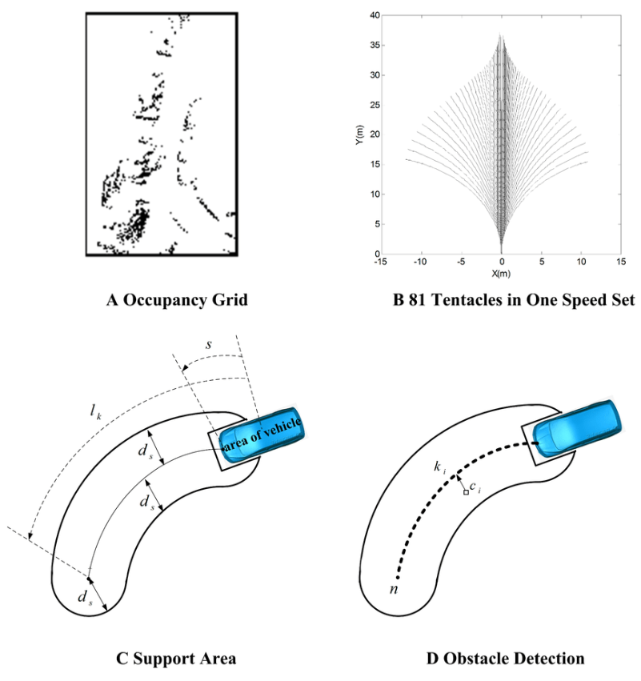
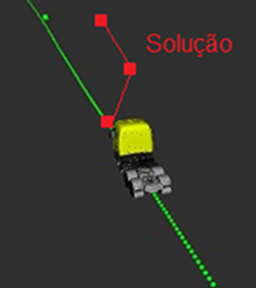
Arquitetura de um Carro Autônomo
Seguidores de linha (GPS)
Planejamento de rotas - GPS

Slide 8
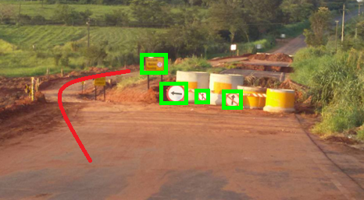
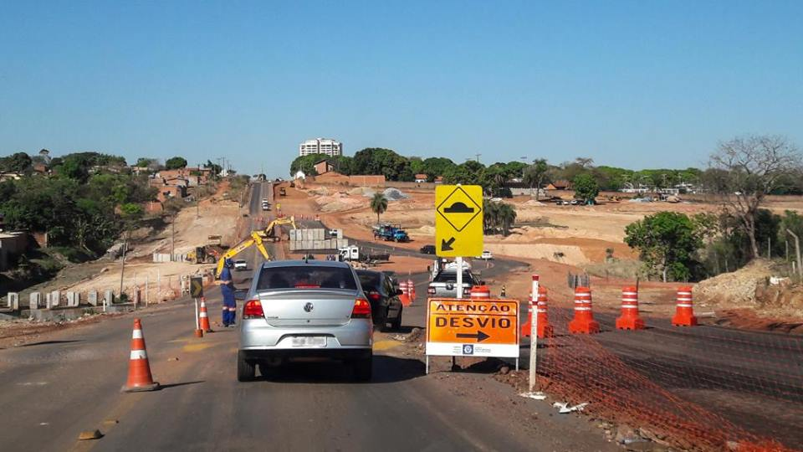
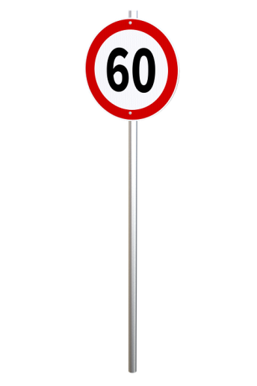

Problemas...
O mapeamento dos sinais de trânsito não seria eficiente neste tipo de situação
Detecção de placas móveis – (rotas não mapeadas):
Atenção Visual: Desvios, trechos em obras, perigo na pista;
Desvios: Rota auxiliar
Trecho em obras: Velocidade reduzida

Slide 9
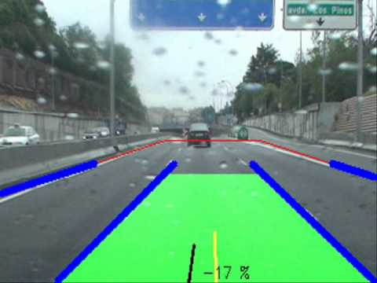
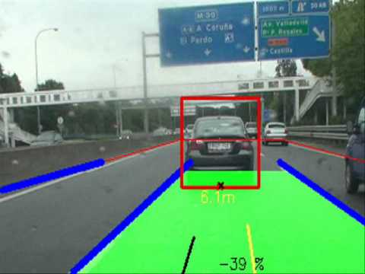
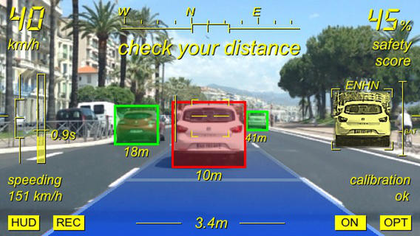
Planejamento de Rotas
Planejamento de rotas

Slide 10
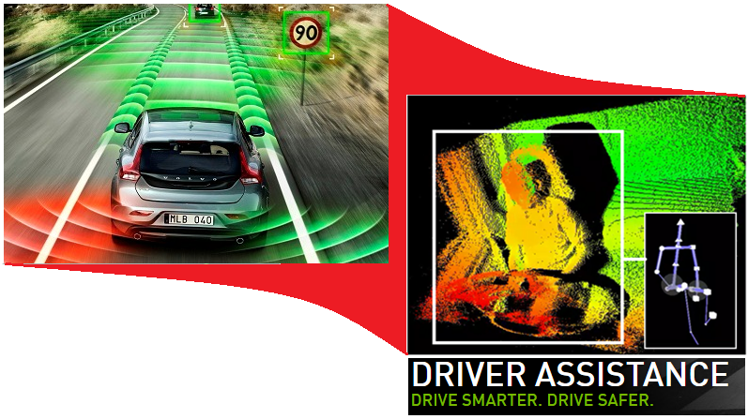
Atenção Visual...
Atenção visual
Análise do ambiente de navegação com regras de trânsito
em conjunto com o comportamento do condutor

Slide 11
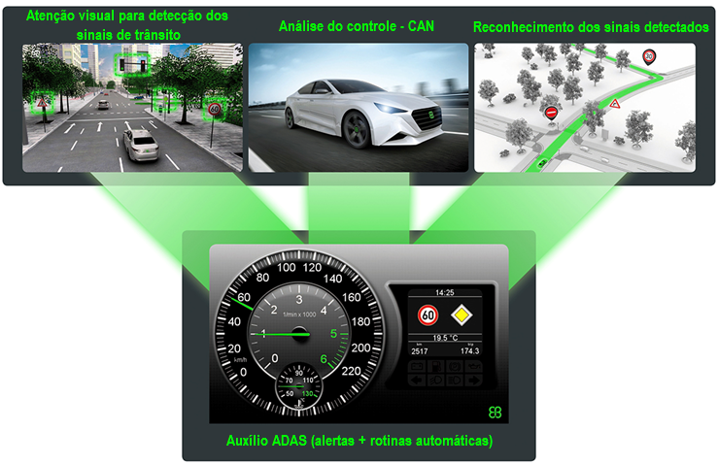
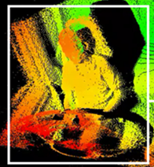
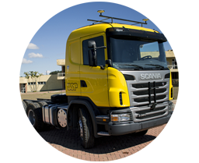
Funcionamento do Sistema
Percepção externa + percepção interna
ADAS proposto:

Slide 12
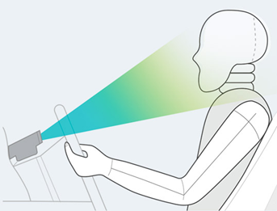
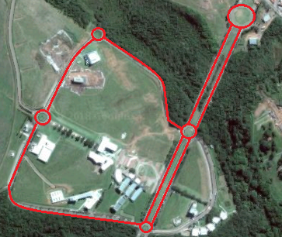
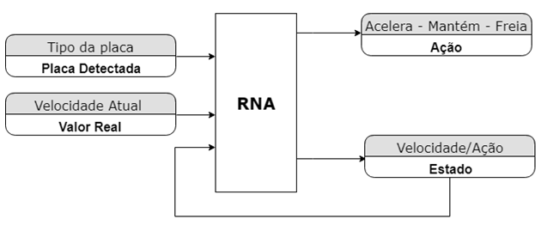
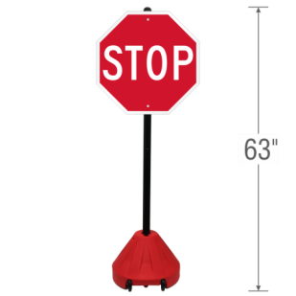
ADAS
Máquina de Estados + RNA
Classificação dos problemas de desrespeito as leis de trânsito
Suporte ao controle autônomo ou semi-autônomo;
Neuro-FSM: Suporte a detecção e correção de falhas.
Figura 28: Mapa utilizado
Figura 29: Neuro-FSM

Slide 13
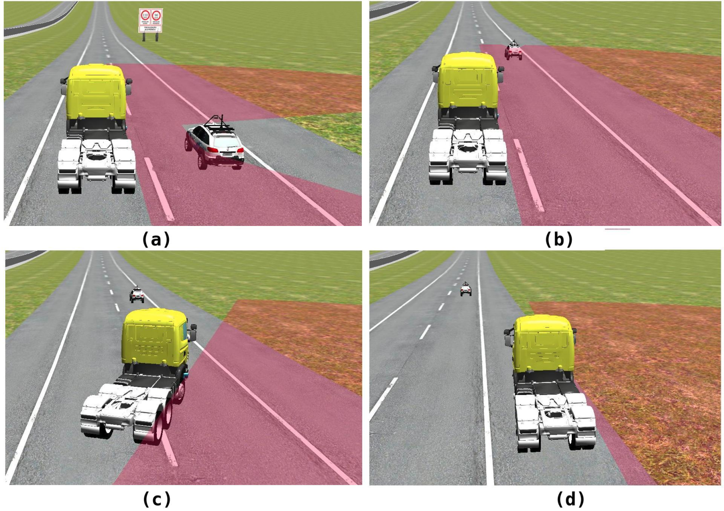
ADAS para correção de falhas humanas
Rotinas automáticas para suporte a tomada de decisão:
Detecção de falhas humanas;
Detecção de falhas de controle autônomo.

Slide 14
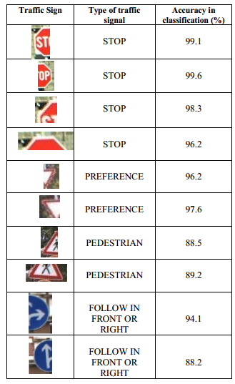
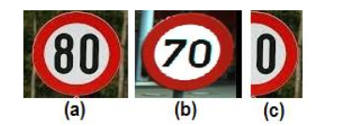
Resultados Obtidos
Resultados para oclusão de imagens
Figure 6: Severe problem of occlusion of traffic signs [6] (a) 80km (b) 70km and (c) problem of occlusion [4]

Slide 15
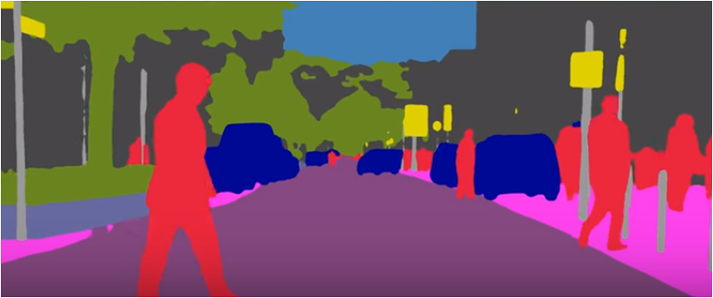


Visão 2D – CNN Segnet
Detecção em dados (imagens) 2D – Estado da arte em visão 2D

Slide 16
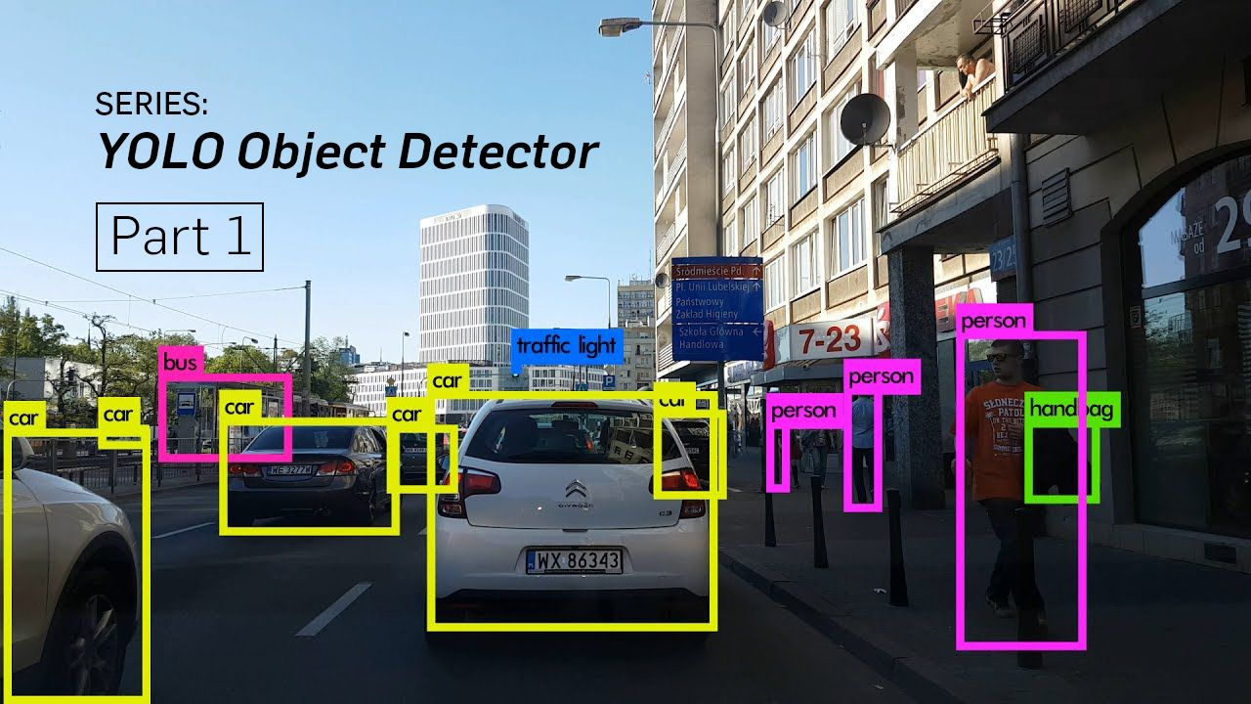
Deep Learning - YOLO

Slide 17
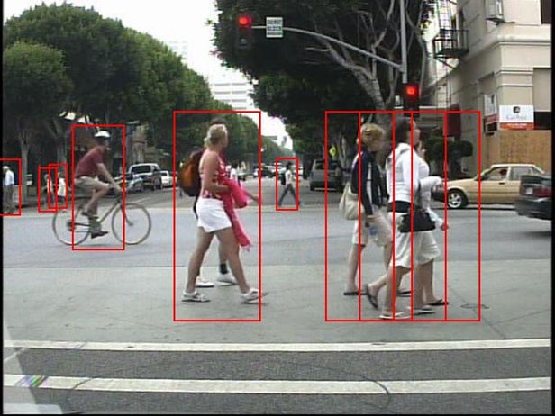
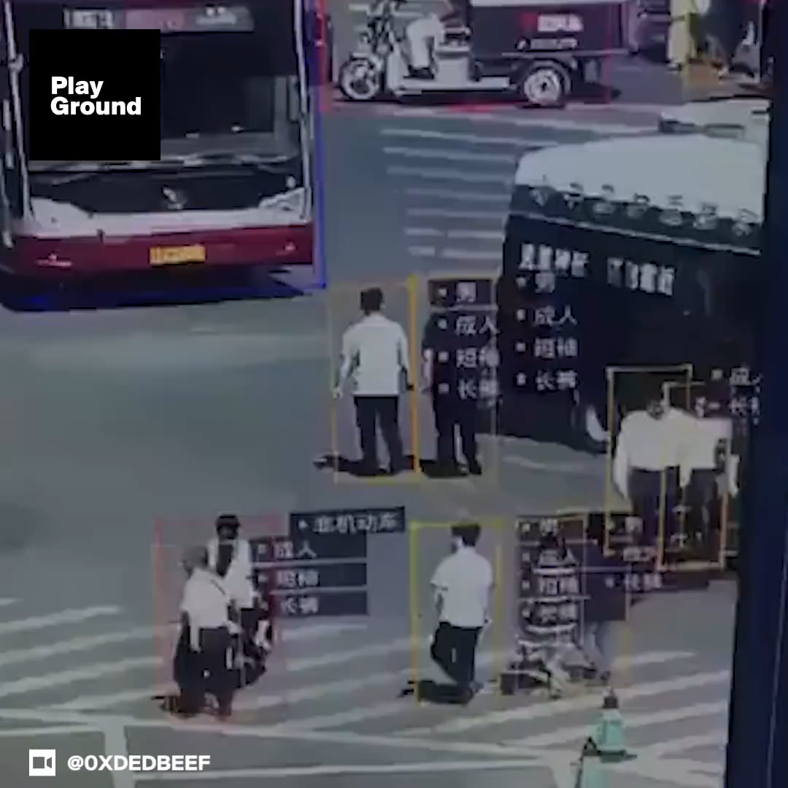
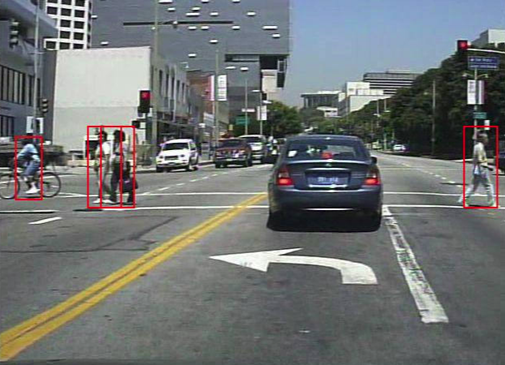
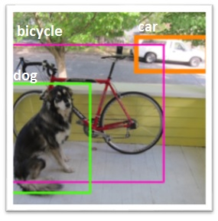


Intelligent Robotic Applications
2D Computer Vision + ML / DL
http://jacobsschool.ucsd.edu/news/news_releases/release.sfe?id=1883
https://www.facebook.com/playgroundenglish/videos/538920679774600/
https://pjreddie.com/darknet/yolo/

Slide 18

O mundo é visto de forma 2D ou 3D?

Slide 19

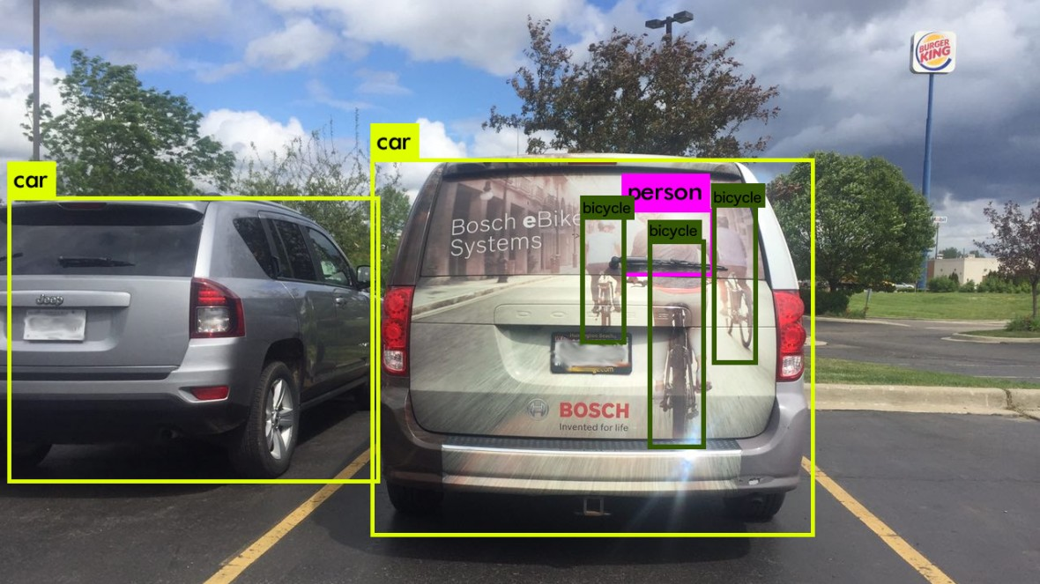
Problemas em Visão 2D
https://www.technologyreview.com/s/608321/this-image-is-why-self-driving-cars-come-loaded-with-many-types-of-sensors/
19
But also… Researchers hack a self-driving car by putting stickers on street signs
https://www.autoblog.com/2017/08/04/self-driving-car-sign-hack-stickers/

Slide 20

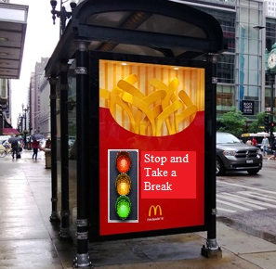
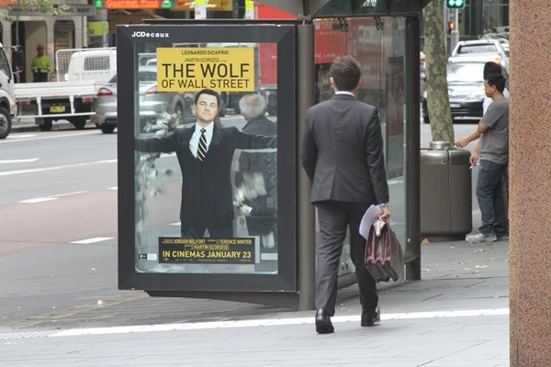
Problemas em Visão 2D
Veículo Autônomo:
“Pare” para sempre...
Fotos de pessoas,
Semáforos, Placas de Trânsito, etc.
20

Slide 21
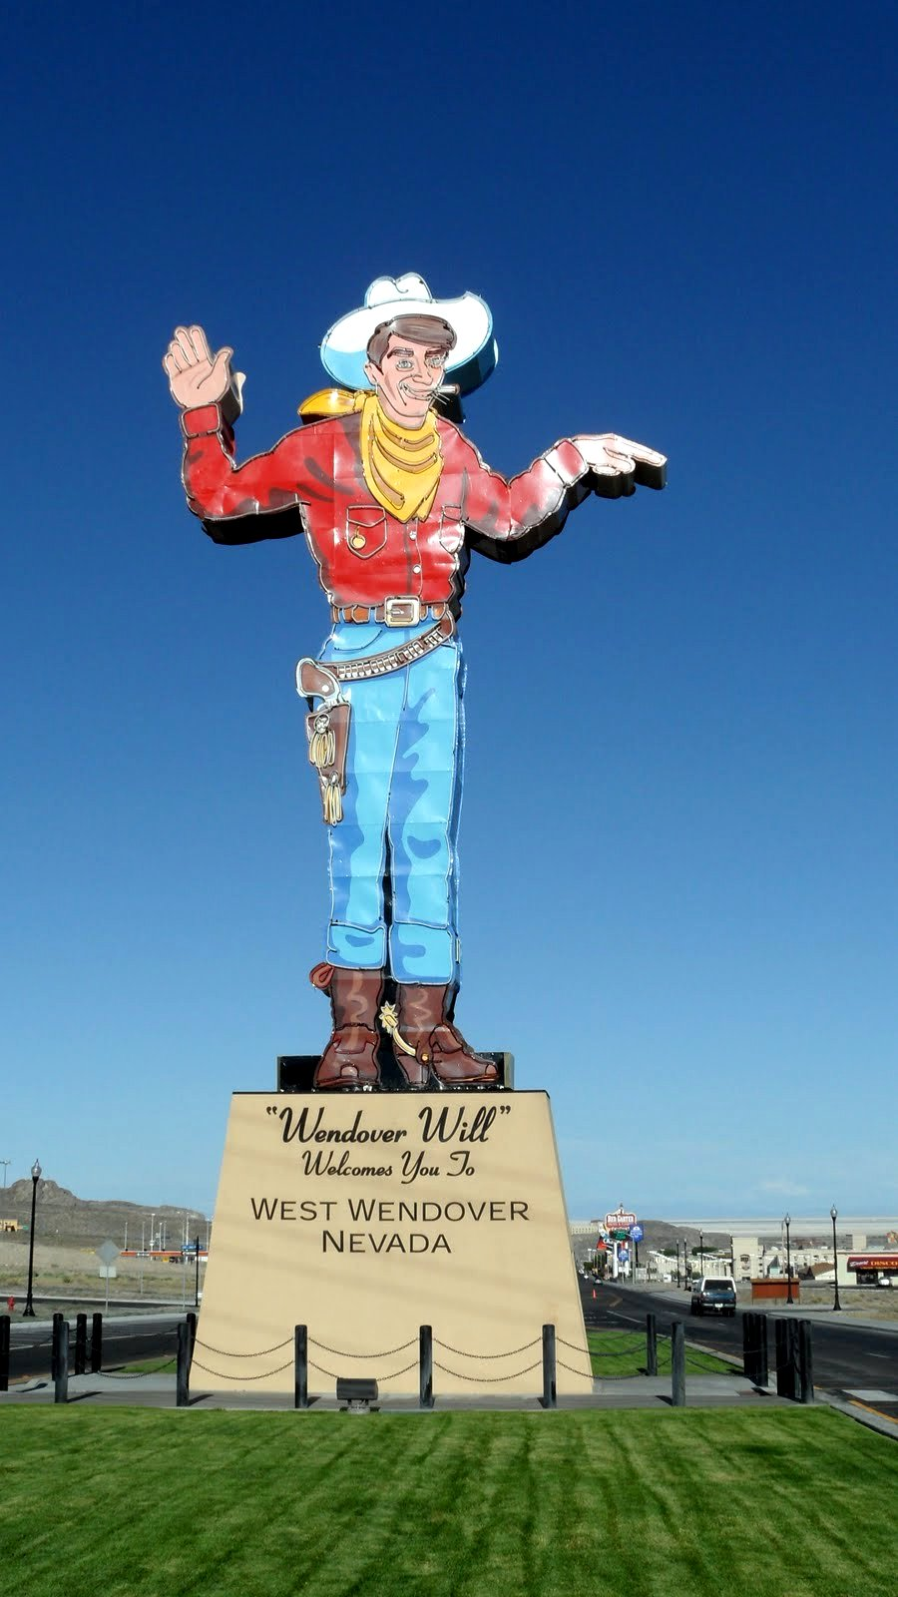

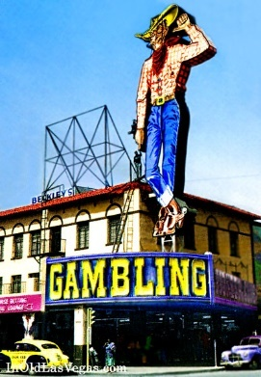
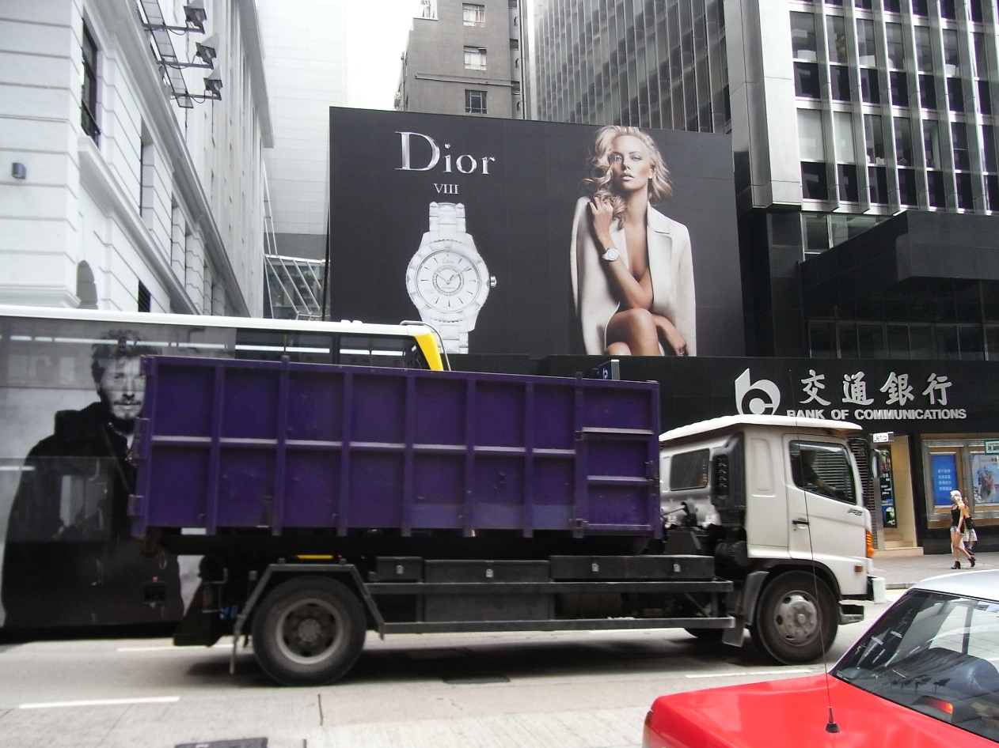
Problemas de visão 2D
21

Slide 22
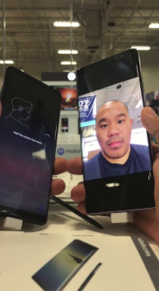
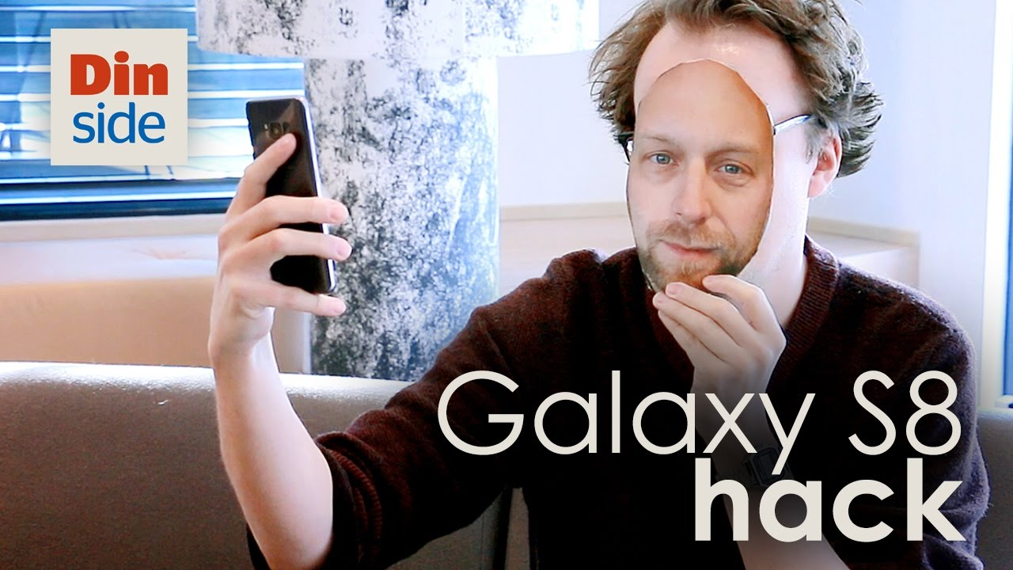
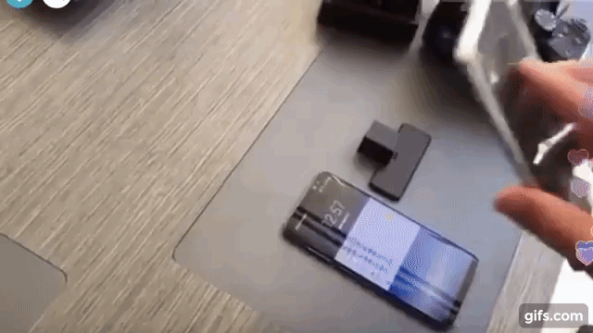
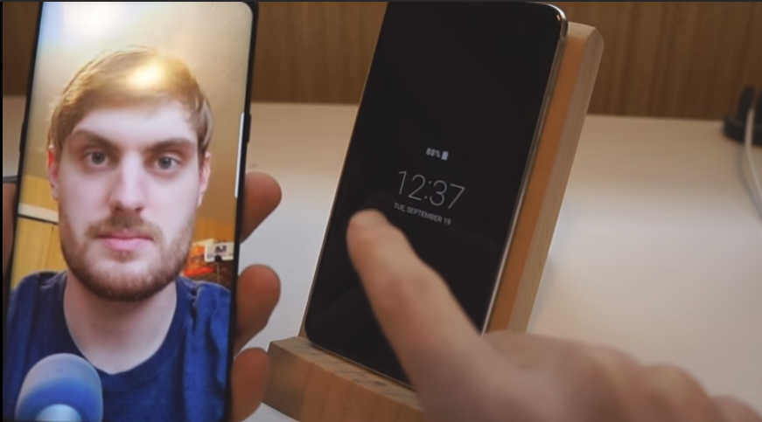
Problemas em Visão 2D
Smartphones
Face
Unlock
Fail
https://www.youtube.com/watch?v=QS8NerjNJSc
https://www.youtube.com/watch?v=lU_kbxpjQww
22

Slide 23
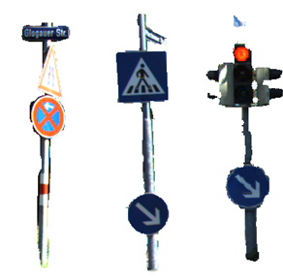
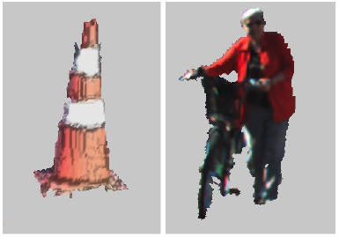
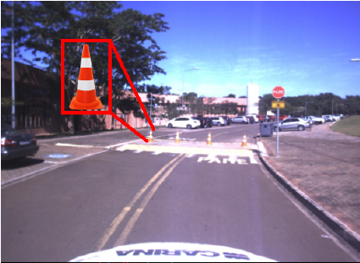
Our knowledge base is formed by a set of objects
Metodologia
Visual attention and recognition
Computer vision system and artificial intelligence
Visual attention
2D recognition – Artificial Intelligence

Slide 24
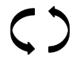
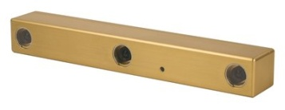
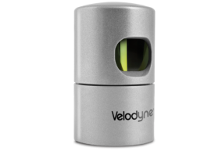

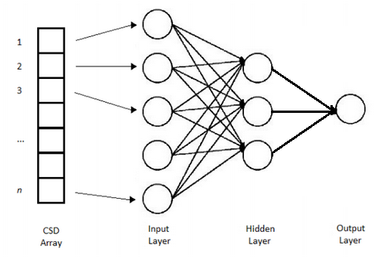
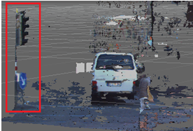
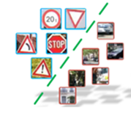
Metodologia
2D
3D
2 classes of objects
Object detected
2D and 3D data fusion
(notion of depth and colors / textures)
Extraction of 3D + ANN features

Slide 25
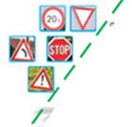



Metodologia
Apply Deep Learning to classify the bounding boxes that represent the vertical traffic signals
Detection representation in 2D (x, y)
Traffic sign detected and recognized
Deep Learning
(Inception V3)
Imagem 2D
(RGB)

Slide 26




As leis de trânsito são obedecidas?

Slide 27
Ética para Sistemas Inteligentes

Slide 28



Eu, robô - Asimov
As três leis de Asimov funcionam?

Slide 29


Tomada de decisão sem
sentimentos
Proteger o seu dono ou a criança...?

Slide 30



Tomada de atitude sem sentimentos
Um carro autônomo deve matar o bebê ou a avó? Depende de onde você é.
Proteger o idoso ou a criança?

